Slide 1
تصميم ديكور تلفزيون
ا.د عبد ربة ا.م.د غادة المسلمي

Slide 2
عنوان المحاضرة
تصميم ديكور تلفزيون البرامج الحوارية

Slide 8
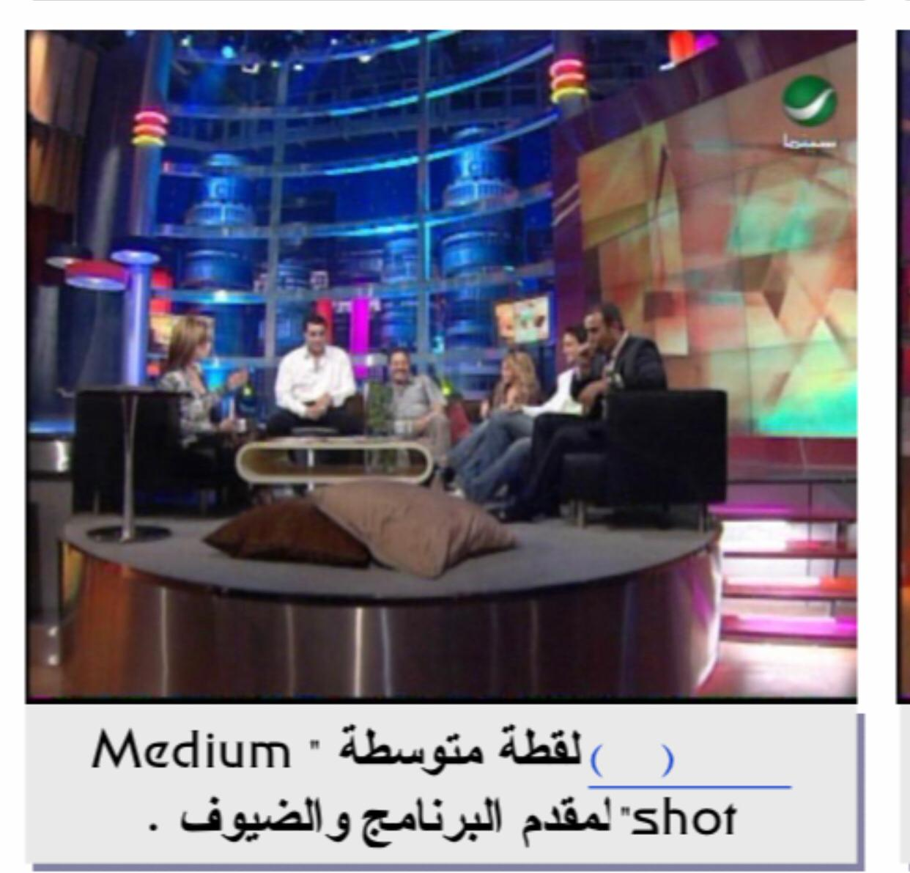

Slide 9
THANK YOU

